Slide 1
算法设计与分析Python
第11章 随机算法

Slide 2
引言
矩阵乘积结果验证
快速排序
第k小的数
寻找最小割

Slide 3

随机算法
按照⼀个概率值来作出选择
实现简单
分类
拉斯维加斯（Las Vegas）
蒙特卡罗（Monte Carlo）

Slide 4

拉斯维加斯
能保证结果⼀定正确
算法运⾏时间只能是平均情况下的多项式时间

Slide 5

蒙特卡罗
运⾏时间总是多项式时间
运算结果只在⼀定概率下正确

Slide 6
矩阵乘积结果验证
第11章 随机算法

Slide 7
问题描述
给定3个n x n 矩阵A 和B，以及C
验证C=A B是否成立

Slide 8
分析
直接计算AB
然后比较AB是否等于C

Slide 9
分析
直接计算AB
简单计算O(n³)
然后比较AB是否等于C

Slide 10
分析
直接计算AB
简单计算O(n³)
Strassen 在1969提出的分治算法O(n^{2.81})
然后比较AB是否等于C

Slide 11
改进
直接计算AB，然后比较AB是否等于C
不计算Ab结果能否进行判断？

Slide 12
问题转换
引进大小为 nx1 的向量 x
A B 转换为 A(Bx)
时间复杂度为O(n²)
问题变为 ABx 是否等于 Cx

Slide 13
新的等式
不妨设A B = D，有以下两种情况
如果 D = C 成⽴，那么 D x = C x

Slide 14
新的等式
不妨设A B = D，有以下两种情况
如果 D = C 成⽴，那么 D x = C x
如果 D ̸= C，那么 D x ̸= C x

Slide 15
方法的正确性
第一种情况显然成立

Slide 16
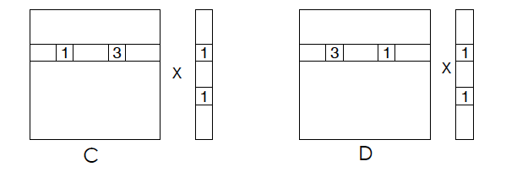
方法的正确性
第一种情况显然成立
第二种情况不一定，D不等于C，但 Dx 等于 Cx

Slide 17
X如何确定元素的值
通过引⼊⼀个新的变量提⾼了计算效率，但带来的结果是判断存在错误的可能
为了减少这种错误，可以随机产⽣x 中的元素，⽐如x 中每⼀个元素要么是0、要么是1
到底选择其中的哪⼀个值，通过抛⼀枚硬币来决定，正⾯朝上为1，反⾯朝上则取为0

Slide 18
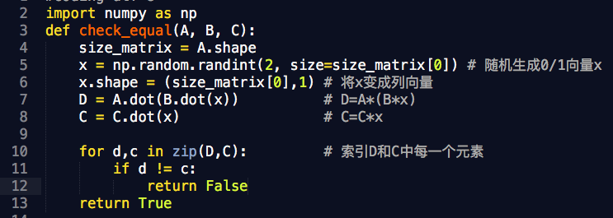
算法实现

Slide 19
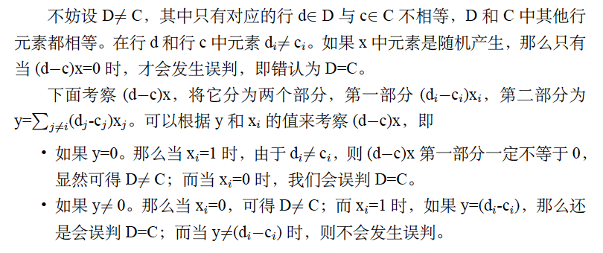
发生错误的概率

Slide 20
发生错误的概率
当D不等于C情况下，发生误判的概率接近 ½
引进变量 x 提高算法效率的办法还可行吗？

Slide 21
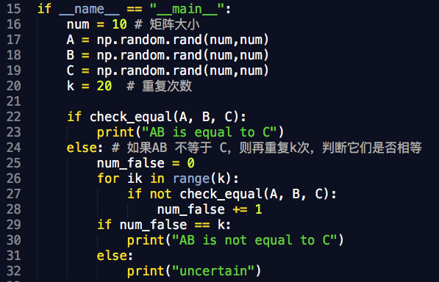
通过重复提高获得正确结果的概率

Slide 22
算法分析
由于重复运算了k 次，因此发⽣误判的概率为1/2^{k}
也就是随着重复次数的增加，误判的概率会变的很⼩

Slide 23
算法分析
由于重复运算了k 次，因此发⽣误判的概率为1/2^{k}
也就是随着重复次数的增加，误判的概率会变的很⼩
重复k 次，算法复杂度仍然是O(n²)

Slide 24
小结
通过引进变量带来了效率提升，但也存在计算错误的可能
尽管发生一次错误的概率高，但独立重复多次后错误率将变得很低
属于蒙特卡罗算法

Slide 25
快速排序
第11章 随机算法

Slide 26
问题描述
给定无序的序列，输出该序列的递增序列

Slide 27
分治算法
假设存在策略quick_sort( )，它可以对输⼊序列A 进⾏排序

Slide 28
分治算法
假设存在策略quick_sort( )，它可以对输⼊序列A 进⾏排序
其次，将输⼊序列根据⽀点数（Pivot）分为两个部分A_right 和A_left，其中⽀点数就是从输⼊序列A 中选出的某个元素

Slide 29
分治算法
假设存在策略quick_sort( )，它可以对输⼊序列A 进⾏排序
其次，将输⼊序列根据⽀点数（Pivot）分为两个部分A_right 和A_left，其中⽀点数就是从输⼊序列A 中选出的某个元素
利⽤递归，也就是利⽤策略quick_sort( ) 来完成对A_right，A_left 的排序

Slide 30
分治算法
假设存在策略quick_sort( )，它可以对输⼊序列A 进⾏排序
其次，将输⼊序列根据⽀点数（Pivot）分为两个部分A_right 和A_left，其中⽀点数就是从输⼊序列A 中选出的某个元素
利⽤递归，也就是利⽤策略quick_sort( ) 来完成对A_right，A_left 的排序
最后，合并排序的结果，得到有序的序列A

Slide 31

支点数将序列一分为二

Slide 32
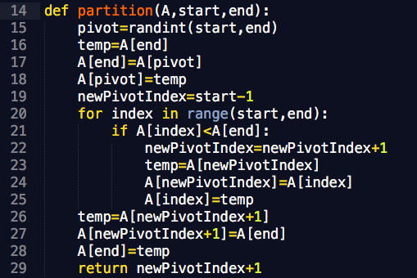
划分序列的算法

Slide 33
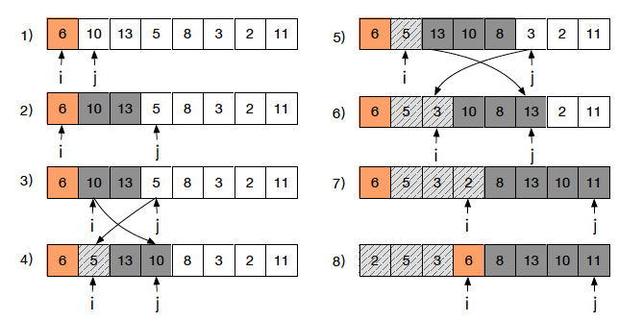

Slide 34
如何选择支点数
在序列中随机选择

Slide 35
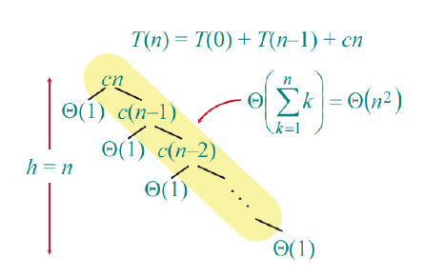
如何选择支点数
在序列中随机选择

Slide 36
支点数对算法性能影响
将序列一分为二，两边大致相等 (幸运划分）
T(n) = 2T(n/2) + O(n) = O(n log n)
一边有元素、一边没有(不幸运划分）
T(n) = O(n²)

Slide 37

不平衡划分一定不幸运吗
1/10 : 9/10

Slide 38
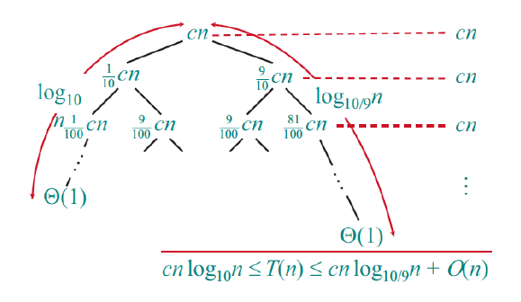
不平衡划分一定不幸运吗
1/10 : 9/10

Slide 39
随机快速排序
既然不平衡的划分依然是幸运划分，因此可以随机挑选支点数
1. 从输⼊序列中随机地选择⼀个⽀点数；

Slide 40
随机快速排序
既然不平衡的划分依然是幸运划分，因此可以随机挑选支点数
1. 从输⼊序列中随机地选择⼀个⽀点数；
2. 按照选出的这个⽀点数对输⼊序列进⾏划分；

Slide 41
随机快速排序
既然不平衡的划分依然是幸运划分，因此可以随机挑选支点数
1. 从输⼊序列中随机地选择⼀个⽀点数；
2. 按照选出的这个⽀点数对输⼊序列进⾏划分；
3. 如果得到⼀个不幸运的划分，也就是有⼀个部分数据占总数⽐例⼩于序列的1/10，那么重复第1 步，直到获得⼀个幸运的划分为⽌；

Slide 42
随机快速排序
既然不平衡的划分依然是幸运划分，因此可以随机挑选支点数
1. 从输⼊序列中随机地选择⼀个⽀点数；
2. 按照选出的这个⽀点数对输⼊序列进⾏划分；
3. 如果得到⼀个不幸运的划分，也就是有⼀个部分数据占总数⽐例⼩于序列的1/10，那么重复第1 步，直到获得⼀个幸运的划分为⽌；
4. 递归处理划分后得到的两个⼦序列。

Slide 43

随机快速排序时间复杂度
通过抛弃不幸运划分，从而确保划分总是幸运
带来的坏处就是需要多次进行划分，即E[#partitions]
由于不幸运划分的概率很低，只有2/10。因此，只需平均重复E[#partitions] = 8/10次就能得到幸运划分

Slide 44
随机快速排序时间复杂度
通过抛弃不幸运划分，从而确保划分总是幸运

Slide 45
随机快速排序时间复杂度
通过抛弃不幸运划分，从而确保划分总是幸运
带来的坏处就是需要多次进行划分，即E[#partitions]

Slide 46
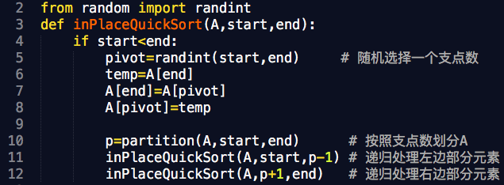
随机快速排序的简单实现

Slide 47
小结
随机快速排序是拉斯维加斯算法

Slide 48
第k小的数
第11章 随机算法

Slide 49
问题描述
给定包含n 个元素度⽆序序列A，要求找到其中第k ⼩的数
⽐如输⼊序列A=[21; 17; 30; 5; 8; 19; 10]
当k = 4 时，返回元素17
当k = 5 时，返回19

Slide 50
随机分治算法求解
函数quick_select(A, k) 的功能就是实现从序列A 中选择第k ⼩的数
如果随机选择⼀个⽀点数，它返回的下标k′ 恰好等于k，那么显然这时⽀点数就是第k ⼩的数。或者，还存在以下两种情况：

Slide 51
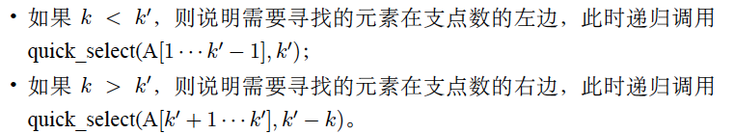
随机分治算法求解
函数quick_select(A, k) 的功能就是实现从序列A 中选择第k ⼩的数
如果随机选择⼀个⽀点数，它返回的下标k′ 恰好等于k，那么显然这时⽀点数就是第k ⼩的数。或者，还存在以下两种情况：

Slide 52
随机分治算法求解
经过这样⼀次⽐较，就可以排除近⼀半的元素。剩余的元素可以利⽤相同的办法，逐步缩⼩查找的范围，直到最终找到满⾜要求的元素为⽌

Slide 53
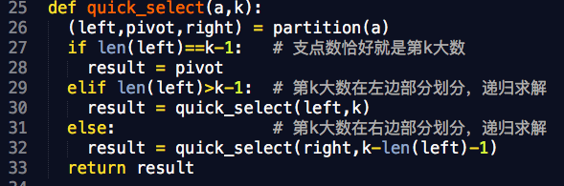
算法实现

Slide 54
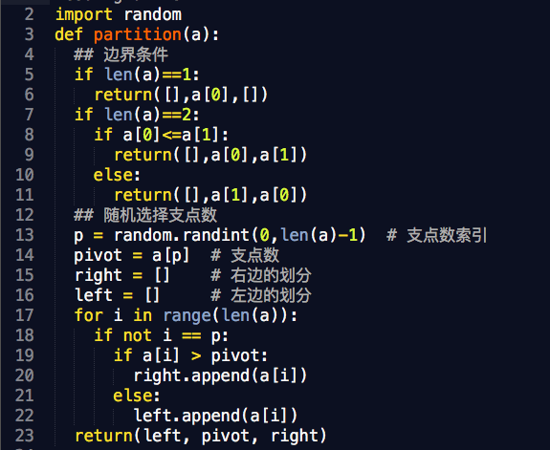

Slide 55
算法分析
经由数学归纳法可证明算法时间复杂度为 O(n)
舍伍德算法

Slide 56
寻找最小割
第11章 随机算法

Slide 57
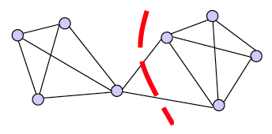
问题描述
输⼊是⽆向图G，输出是把图G 分割成两个部分的最⼩割，意味着割的边数最⼩
David Karger 在1993 年给出随机算法进行求解

Slide 58
算法思想
由于最⼩割是最⼩的边集合，因此从图中随机的选择⼀条边，能选到属于最⼩割边的概率较低，也就是说会⼤概率选到不属于最⼩割的边
不停从图中选择剩余的边，最后被选中的边就将它当作最⼩割的边

Slide 59
随机算法
1. 如果剩余的节点超过两个，则持续进⾏选择
随机的选择⼀条边e，其中该边的两个节点为u 和v
合并节点u 和v，得到新的图
2. 图中剩余边即为最⼩割边

Slide 60
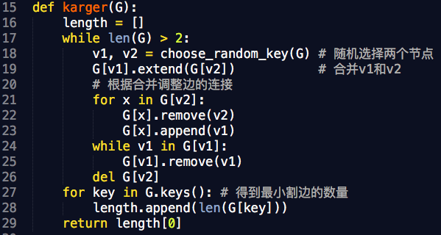
算法实现

Slide 61
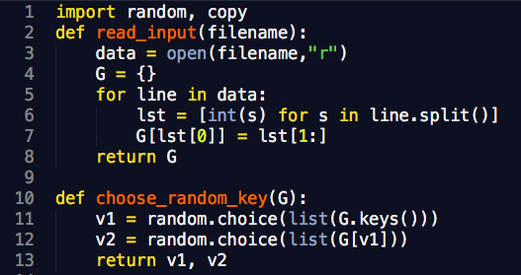

Slide 62
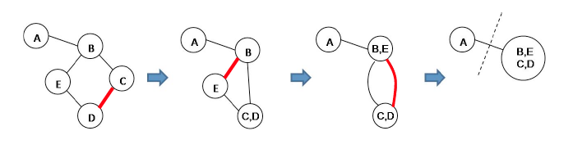
算法计算示例

Slide 63
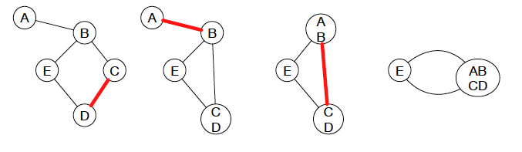
并不总是正确

Slide 64
算法分析
Karger 算法属于蒙特卡洛随机算法
尽管有出错的可能，但可以通过重复计算来提高获得正确解的概率

Slide 65
课堂讨论
随机算法与算命／占卜一样吗？

